Slide 1



ASOH
Presented by:
Khairul Nazran
September 2018

Slide 2




Terima kasih kepada pasukan penganjur kami:
Terima kasih kepada rakan strategik kami:

Slide 3
Kisah-kisah tentang asoh

Slide 4
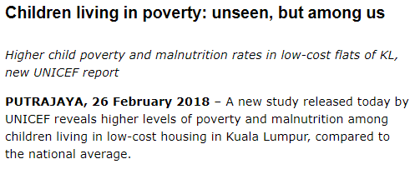
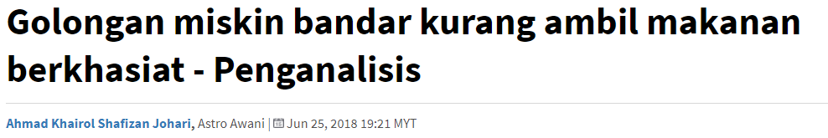
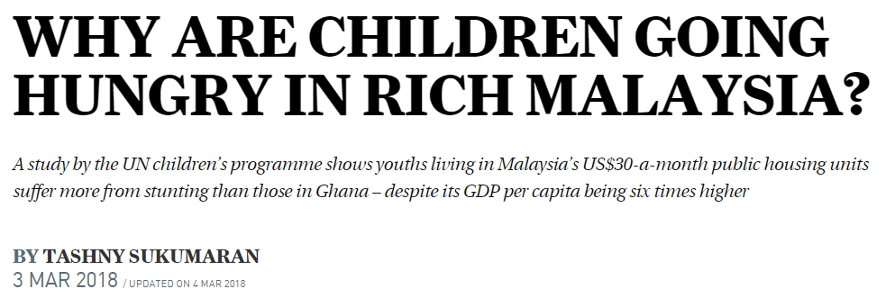
Sumber: http://www.astroawani.com/berita-malaysia/golongan-miskin-bandar-kurang-ambil-makanan-berkhasiat-penganalisis-178866
Sumber: https://www.unicef.org/malaysia/media_urban_child_poverty.html
Sumber: https://www.scmp.com/week-asia/politics/article/2135301/why-are-children-going-hungry-rich-malaysia

Slide 5
MASALAH kekurangan zat makanan ANTARA ANAK-ANAK MISKIN DI BANDAR
Kaji selidik ini mendapati
kira-kira 22 peratus kanak-kanak bawah umur 5 tahun mengalami pertumbuhan yang terbantut;
15 peratus mengalami kurang berat badan;
20 peratus mengalami kurus kering; dan
23 peratus sama ada mengalami berat badan berlebihan ataupun obes.
Sumber :
https://www.unicef.org/malaysia/UNICEF-Kanak-kanak-Pinggiran-MalayVersion-Final_26.2.18.pdf

Slide 6
DEMO

Slide 7
Rancangan Makanan Sehari untuk Anak Sayang
Info Anak-anak
Nama:
Rancangan Sehari
Umur:
Jantina:
Helo Ibu Bapa!
Carian Klinik
Rumusan
Kalori:
✓
Protein:
✓
Buah-buahan:
✓
Sayur-sayuran:
✓
Bijirin:
!
Tenusu:
!
Makanan
Calculation should be:
Total recommended calories: 1000
Today consumption: 800
Final: -200 (Warning!)

Slide 8
Senarai Makanan yang diambil hari ini
Carian Klinik untuk Anak Sayang
Infomasi selanjut tentang KK Dato’ Keramat
Jarak: 2 km
Kategori:
Makanan:
Gram:
Negeri:
Jenis rawatan:
Alamat:
Poskod:
Bandar:
Cadangan
Daerah:
Negeri:
KK Dato’ Keramat
Jarak: 2 km
Telefon:
1
VAKSIN BCG Tuberculosis: ADA
VAKSIN Hepatitis B: ADA
2
KK Kampung Pandan
Jarak: 1 km
VAKSIN Difteria, Tetanus, Pertusis, Hemophilus Influenza B, Polio: ADA
3
KK Sentul
Jarak: 0.5 km
VAKSIN Measles, Mumps, Rubella: ADA
Jumlah:
VAKSIN Japaneese Encephalitis: ADA
VAKSIN Measles: ADA
Kembali
Kira
......
Kembali

